Slide 1
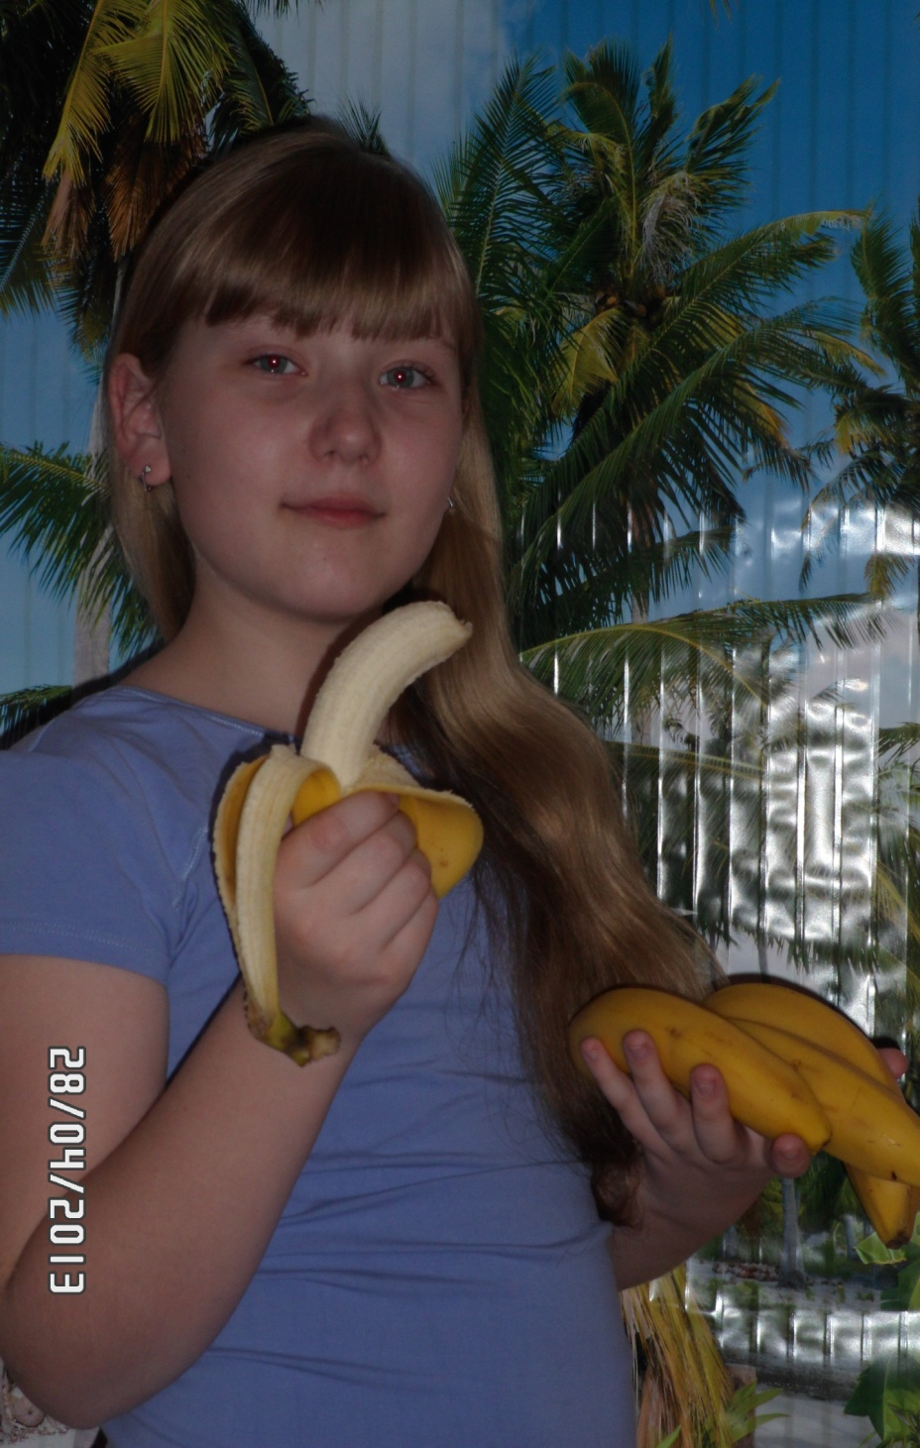
«Заморский любимец»
проект – исследование
ученицы 3 – в класса
МБОУ гимназия
г. Опочки

Slide 2
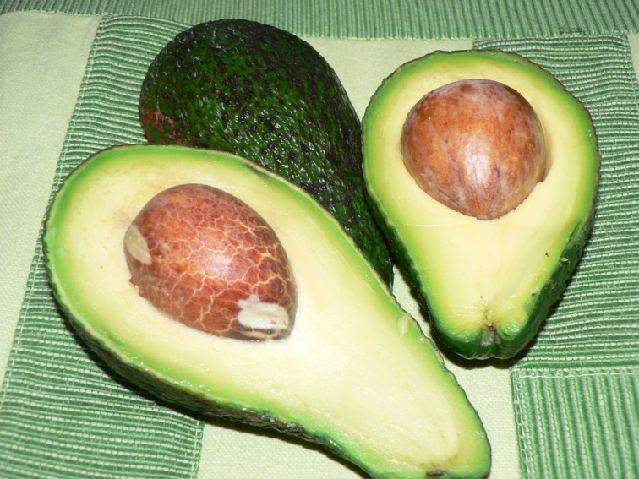
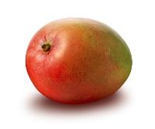
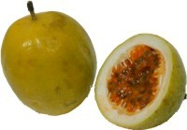
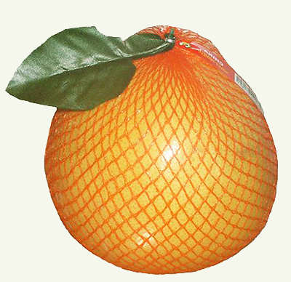
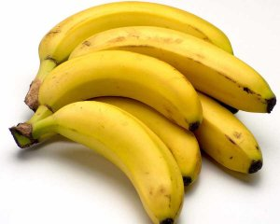

Slide 3
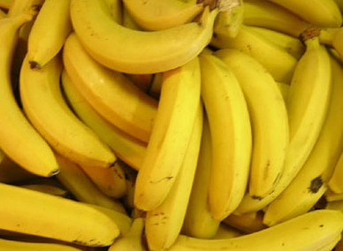

Slide 4
Цели проекта
Узнать , что мои сверстники знают
о бананах.
Узнать историю банановодства.
Изучить, какую пользу приносят бананы
людям,и как можно использовать бананы
помимо употребления в пищу.

Slide 5
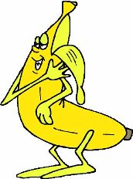
Объект проекта

Slide 6
Гипотиза проекта:
если мы изучим широкий спектр использования бананов, то сможем использовать эти знания в жизни, и давать рекомендации своим родственникам, друзьям, и знакомым.

Slide 7
Задачи проекта
Изучение литературы по данной теме.
Анкетирование сверстников.
Экспериментирование по применению
бананов, помимо употребления в пищу.
Ознакомление сверстников и своих
знакомых с собранной информацией.

Slide 8
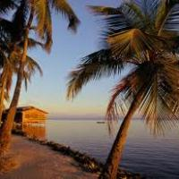
Родина бананов - Малайзия

Slide 9
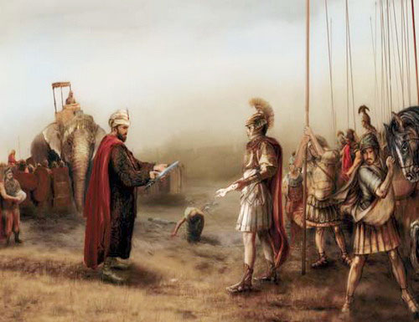
А.Македонский, когда посетил Индию,
попробовал бананы и
взял с собой на Запад.

Slide 10
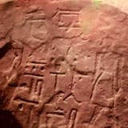
Египтяне не только первыми оценили чудодейственные свойства бананов, но и оставили наскальные «инструкции» по их выращиванию

Slide 11
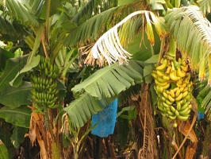

Slide 12
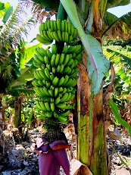

Slide 13
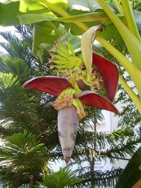

Slide 14
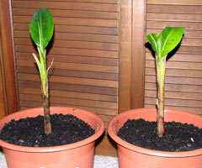
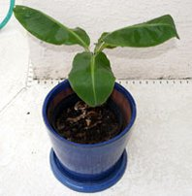
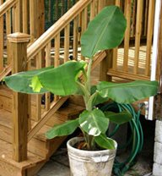
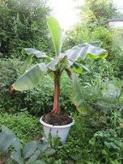
Выращивание
бананов
в домашних условиях

Slide 15
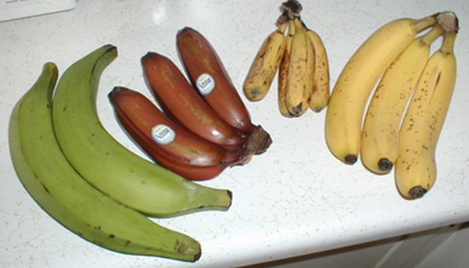
бананы бывают очень-очень разные. И по размеру, и по цвету, и, конечно, по вкусу. Есть, между прочим, вообще несъедобные бананы. Например, банан японский и банан текстильный. Да-да, из бананов еще и одежду делают!

Slide 16
А вот те бананы, которые мы с вами едим - В природе не существует, Это различные сорта искусственно выведенного банана райского, который в дикой природе не встречается. Именно из-за того, что этот банан исскуственный, многие думают, что банан размножается вегетативно: "то ли отростками, то ли как-то еще".

Slide 17
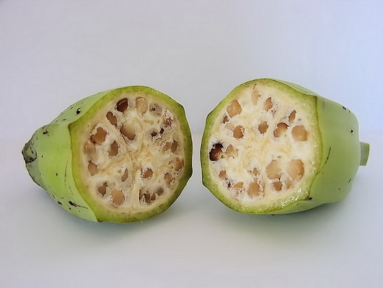
Оказывается у диких бананов есть косточки! Причем их столько, что мякоти в плоде банана может практически не быть. Вот смотрите, это плод дикого банана в разрезе:

Slide 18
КОСМЕТОЛОГИЯ
ПИТАНИЕ
МЕДИЦИНА
ХОЗЯЙСТВО

Slide 19
СПАСИБО ЗА Внимание!

